Slide 1
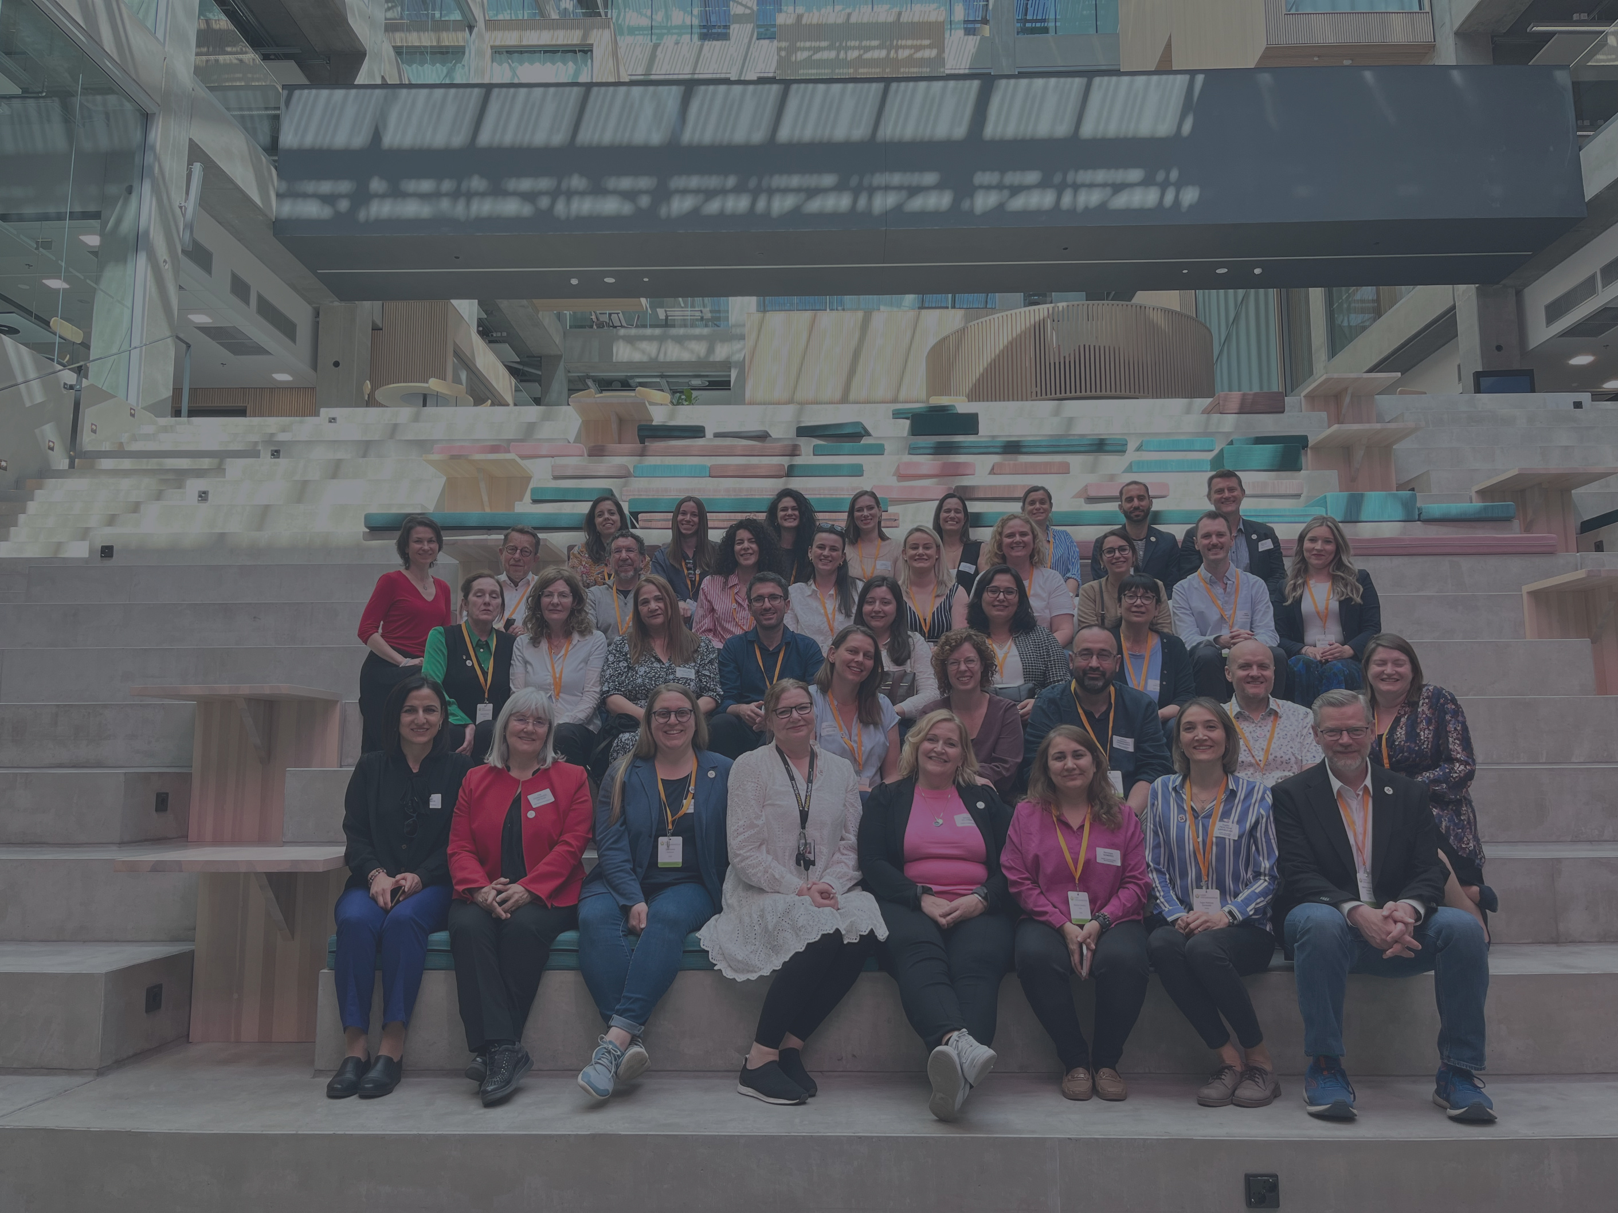




EONS.SECRETARIAT@CANCERNURSE.EU
WWW.CANCERNURSE.EU
Gå med i vårt team

Slide 2

OM OSS
Översikt: European Oncology Nursing Society (EONS) är dedikerad till att stödja sjuksköterskor i cancervård och utveckla deras kunskaper i hela Europa.
Uppdrag: Att förbättra cancervårdens kvalitet genom utbildning, forskning och ledning.

Slide 3
Medlemsförmåner hos EONS
Professionell utveckling: Få tillgång till utbildningsresurser och workshops för att utveckla din karriär.
Nätverksmöjligheter: Bli del av ett stort nätverk av sjuksköterskor i cancervård i hela Europa.
Var med i kommittéer och arbetsgrupper: Delta i kommittéer och arbetsgrupper för att forma yrkets framtid.

Slide 4
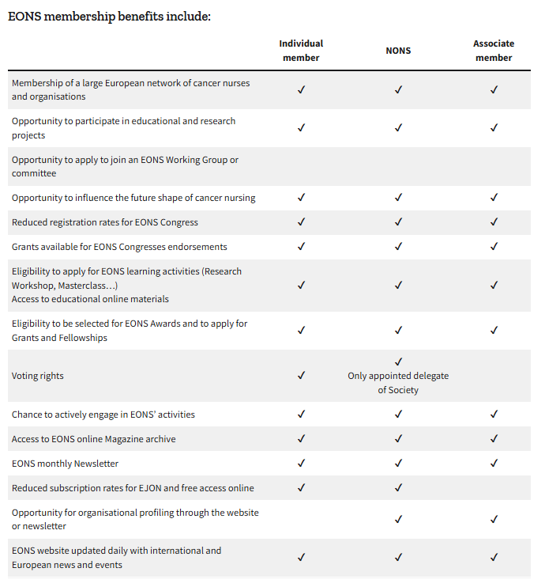
Allt det här får du som medlem

Slide 5

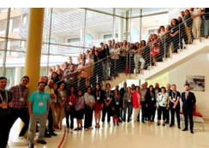
Utbildningstillfällen
Workshops och masterclasses: Möjligheten att anmäla dig till EONS utbildningsaktiviteter, så som research workshops och masterclasses.
Onlineresurser: Tillgång till en mängd utbildningsmaterial och EONS nyhetsbrevsarkiv på nätet.

Slide 6
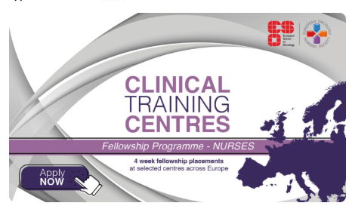
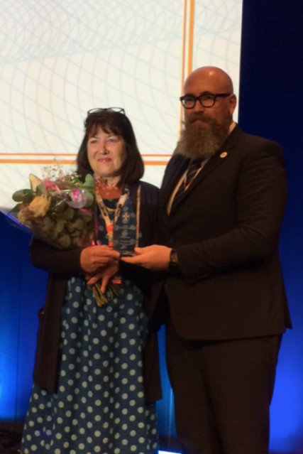
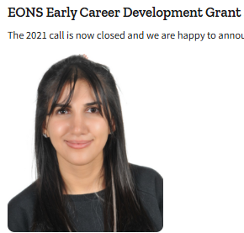
Forskning och anslag
Finansieringsmöjligheter: Möjlighet att ansöka om EONS bidrag, stöd och stipendier för att stödja dina forskningsinitiativ.
Gemensamma projekt: Tillfällen att delta i utbildnings- och forskningsprojekt med kollegor i hela Europa.

Slide 7

Konferenser och evenemang
Rabatterade registreringsavgiften: Få rabatterade priser för EONS-kongresser och godkända evenemang.
Stöd till deltagande: Tillgång till stöd tillgängliga för att delta i EONS-kongresser och godkända evenemang.

Slide 8
Medlemsavgifter
Individuellt medlemskap:
45 euro per år för perioden januari till december 2024
Nationellt medlemskap
34 medlemsföreningar i hela Europa
4 olika typer av medlemskap är tillgängliga på www.cancernurse.eu/membership/society-membership-3/
C) Associerade medlemskap
Bli en del av EONS nätverket för bara 275 euro per år!
Gå med idag för att utveckla sjuksköterskors kunskaper i cancervård och öka din organisations synlighet.

Slide 9
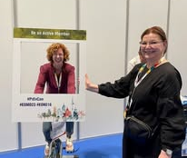
Varför ska du vara med i EONS?
Brinner du för att avancera i din karriär inom cancervård?
Gå med i EONS och bli en del av ett dynamiskt sällskap avsett för att förbättra cancervården i hela Europa.

Slide 10
Huvudbudskap från våra medlemmar
Få tillgång till banbrytande utbildning, forskning och resurser anpassade till sjuksköterskor i cancervård.
Bli en del av nätverket med experter och kollegor som sprider kunskap och bästa metoder.
Forma cancervårdens framtid genom opinionsbildning och professionell utveckling.
Stärk dig själv. Stärk dina patienter.
Tillsammans gör vi skillnad.
Skapa förändringar genom sjuksköterskor i cancervård — Gå med i EONS idag!

Slide 11
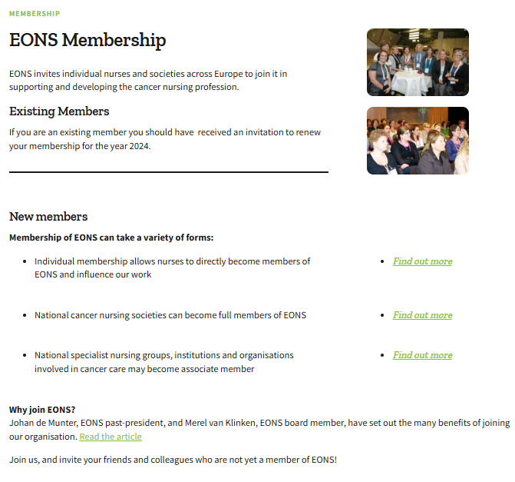
Bli EONS medlem
Ansökningsprocess: Fyll i ansökningsformuläret som finns på EONS webbplats:
  A. Individuellt medlemskap → https://docs.google.com/forms/d/e/1FAIpQLSdj0vwtdKmS8UDs62GEiRa7iu8uHMCm4Q2Wm2SSmpCCB8bIhA/viewform
  B. Nationellt medlemskap → https://docs.google.com/forms/d/e/1FAIpQLScL80zcgkGAe3-sHmTs5cbCHkCdFHgHYtcWAUKy3g4r1akkhg/viewform
  C. Associerade medlemskap → https://docs.google.com/forms/d/e/1FAIpQLSdJ6MpXpFLHa8bBkWaU-b3s7wPIk097DWOROCfnxJ4u-9VvOg/viewform
Betalningsinstruktioner: Följ dessa instruktioner för att betala omedelbart din medlemsavgift.
Förnya ditt medlemskap för 2025 senast den 31 januari 2025 genom att besöka
www.cancernurse.eu/membership/

Slide 12

Partnersamarbete
EONS samarbetar med en rad partners för att främja cancervård i hela Europa.
Dessa partnerskap omfattar professionella organisationer, vårdsinstitutioner, akademiska enheter och intressenter inom branschen. De arbetar alla med att förbättra sjuksköterskepraktiken, utbildningen, forskningen och policyn inom cancervården.

Slide 13
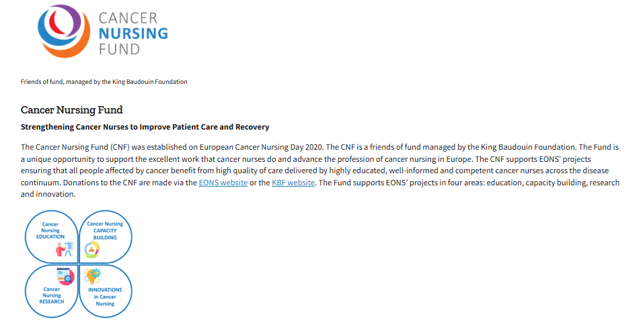
Slutsats och uppmaning till åtgärder
Gå med i en livskraftig gemenskap: Bli en del av ett dynamiskt nätverk som sysslar med spetskompetens inom cancervård.
Utveckla din karriär: Utnyttja de många fördelarna av EONS medlemskap för att fortsätta din professionella resa.
Engagera dig: Besök EONS webbplats för att lära dig mer om oss och ansöka om medlemskap idag.

